Slide 1
Організація дистанційного навчання в школі

Slide 2
Дистанційне навчання - це ода з форм організації навчального процесу під час якого всі уроки, або частину занять проводять з використанням сучасних інформаційних телекомунікаційних технологій за умови територіальної віддаленості викладача та учня

Slide 3
Дистанційна освіта в сучасному світі здійснюється з допомогою таких технологій, як Інтернет, e – mail, телефонний зв’язок, традиційне пересилання навчального матеріалу поштою. Комунікація проходить заочно.

Slide 7
Положения про дистанційну форму здобуття повної загальної середньої освіти.
16 жовтня 2020 року, набуло чинності Положения про дистанційну форму здобуття повної загальної середньої освіти.
Положення розширює можливості для дистанційного навчання учнів – як за дистанційною формою здобуття освіти, так і при використанні технологій дистанційного навчання в інших формах здобуття освіти.

Slide 8
ВЗАЄМОДІЯ МІЖ УЧАСНИКАМИ ОСВІТНЬОГО ПРОЦЕСУ ПІД ЧАС ДИСТАНЦІЙНОГО НАВЧАННЯ
Адміністрація школи має забезпечити організацію діяльності закладу освіти в умовах режиму дистанційного навчання, узгодити правила та розклад взаємодій усіх учасників освітнього процесу для виконання освітніх програм закладу.
Завдання керівника закладу освіти — обговорити зміну форм навчання з педагогічним колективом, обрати онлайн платформу, організувати й запровадити навчання з використанням дистанційних технологій. Тобто слід не перекладати відповідальність на вчителів, а допомогти колегіально обрати оптимальний варіант, зважаючи на технічні
можливості школи, кожного вчителя та учнів. У свою чергу, завдання вчителів — організувати комунікацію з учнями і батьками.

Slide 9
Вимоги до викладача, що працює в системі дистанційного навчання
1.
Встановити чіткий графік спілкування в режимі on – line і чітко його дотримуватися
2.
Створити атмосферу психологічного комфорту
3.
Швидко реагувати на повідомлення учнів

Slide 10
Переваги дистанційного навчання Синхронний та асинхронний режим взаємодії учасників навчального процесу: вчитель – учень, учень – учень, учень - навчальна група.

Slide 11
Недоліки дистанційного навчання Домашня атмосфера не завжди сприяє ефективному навчанню та запам'ятовуванню. Втрачається концентрація та увага. Відсутній прямий контакт між учасниками навчального процесу. Низька забезпеченість технічними засобами зв'язку учасників навчального процесу.

Slide 12
Ми всі виявилися не готові:
діти, які звикли до того, що до школи просто потрібно ходити;
батьки, перекладаючи всю відповідальність на школу;
сама школа, коли напрацьовані роками матеріали доводиться переробляти у інший формат, а вчителі опановують різні навчальні платформи для взаємодії з учнями

Slide 13
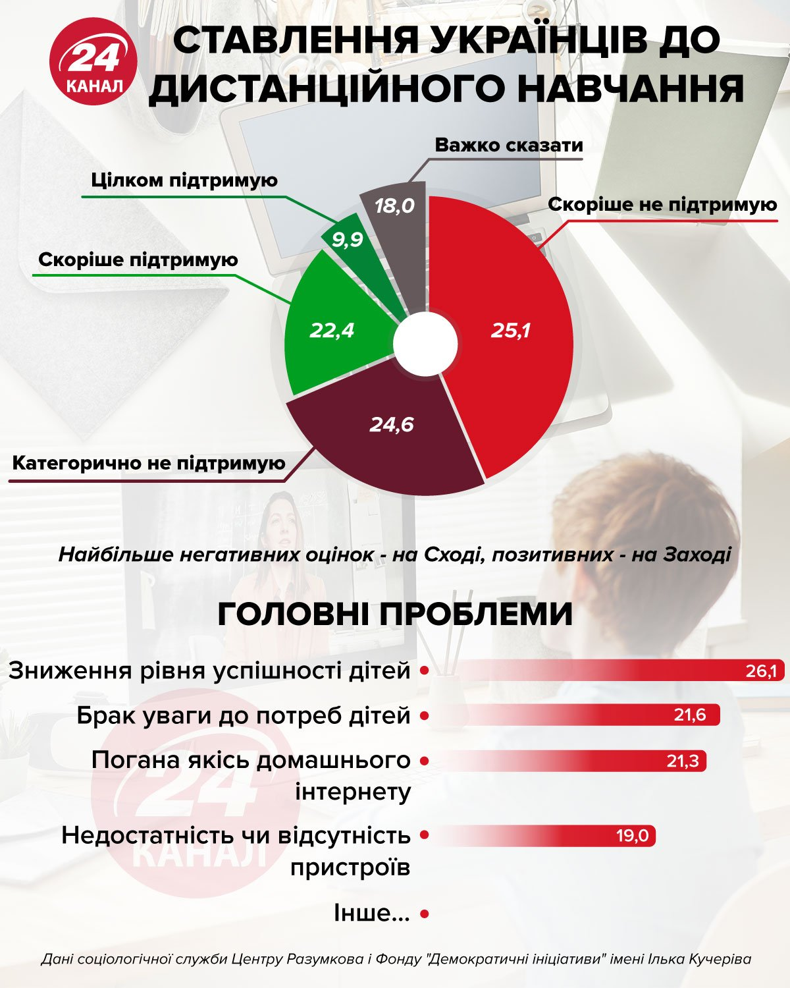

Slide 14
Батьки мають усвідомлювати, що саме від них залежить психічний стан дитини та організація навчання вдома. Такий процес є трьохстороннім: дитина-школа-батьки й складається з кількох етапів: планування, мотивація і моніторинг.
Як організувати дистанційне навчання

Slide 15
Мотивація дитини
Підтримка від батьків та вчителів надають відчуття захищеності
Пояснювати
дистанційна освіта – це експеримент у навчанні його потрібно сприймати, як крок до нового
Власним прикладом показувати
організованість і готовність до нового

Slide 16
Поради батькам
Організуйте з дитиною розпорядок дня – це дисциплінує
Сплануйте роботу на день не забуваючи про активний відпочинок
Хваліть дитину. Допоможіть, якщо виникають труднощі

Slide 17
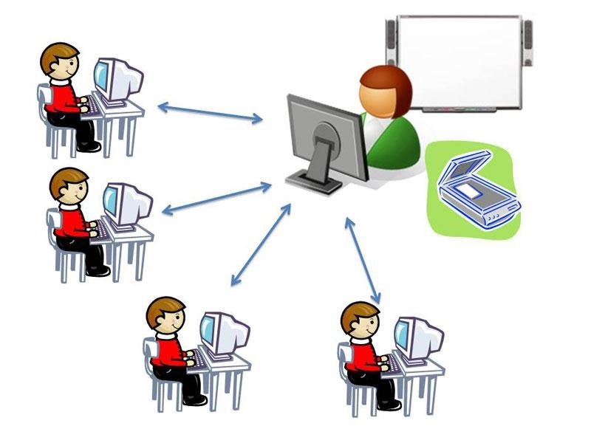
Для вчителів
Традиційну та онлайн - освіту можна і потрібно поєднувати. Їх гармонійну взаємодію називають змішане навчання.

Slide 18
Корисні платформи для вчителя
Платформа Moodle (https://moodle.org/)
Платформа Google Classroom (https://classroom.google. com)
Zoom (zoom.us/download)
Classtime (https://www.classtime.com/uk/)
ClassDojo (https://www.classdojo.com/uk-ua/signup/)
LearningApps.org (LearningApps.org)
В інтернеті доступні досить багато відеороликів, які розкривають теми шкільної програми, зокрема канал Міністерства
освіти України https://www.youtube.com/c/MONUKRAINE,курси платформ Prometheus https://prometheus.org.ua/,EdEra https://www.ed-era.com/ та інші джерела.

Slide 19
ДЯКУЮ ЗА УВАГУ!

